Slide 1

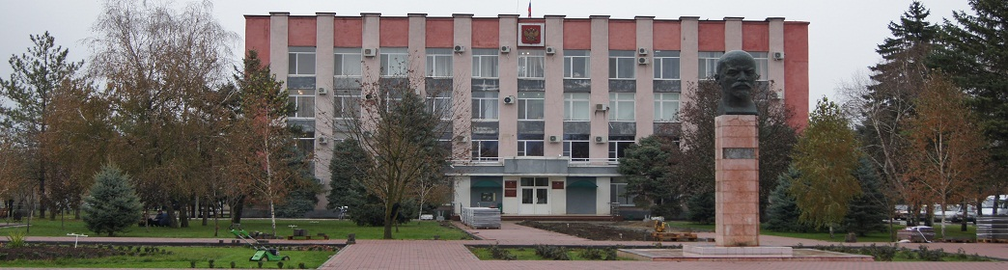
Решение «О внесении изменений в решение совета Курского муниципального района Ставропольского края
от 08 декабря 2016 г. № 312 «О бюджете Курского муниципального района Ставропольского края на 2017 год и плановый период 2018 и 2019 годов» от 6 сентября 2017 года № 302-р

Slide 2

1. На основании уведомлений, поступивших от министерства труда и социальной защиты населения Ставропольского края увеличены бюджетные ассигнования на следующие мероприятия:
- выплату единовременного пособия на погребение – 11,13 тыс. руб.
- единовременное пособие беременной жене военнослужащего, проходящего военную службу по призыву, а так же месячное пособие на ребенка военнослужащего, проходящего военную службу по призыву – 3,7 тыс. руб.

Slide 3
2. В соответствии с распоряжением администрации Курского муниципального района Ставропольского края № 302-р от 06 сентября 2017 г. «О внесении на рассмотрение совета Курского муниципального района Ставропольского края предложения о перераспределении утвержденных бюджетных ассигнований между главными распорядителями бюджетных средств бюджета Курского муниципального района Ставропольского края:
2.1. Уменьшить утвержденные бюджетные ассигнования главным распорядителям бюджетных средств:
- отделу сельского хозяйства и охраны окружающей среды администрации Курского муниципального района Ставропольского края с подраздела 0405 «Сельское хозяйство» на 80 тыс. руб.;
- муниципальному казенному учреждению культуры «Управление культуры» Курского муниципального района Ставропольского края с подраздела 0801 «Культура» на 20 тыс. руб.

Slide 4
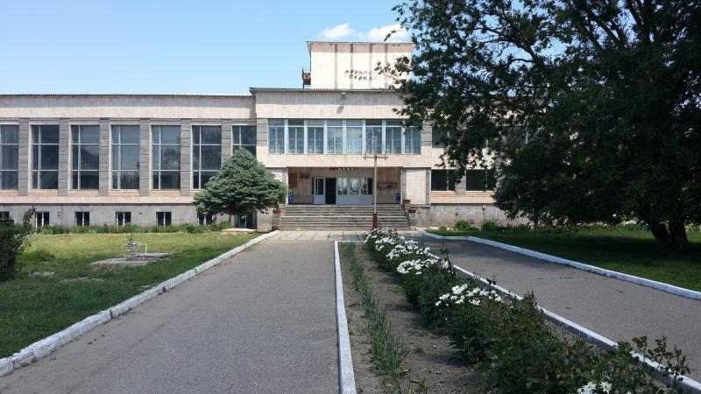
2.2. Увеличить бюджетные ассигнования главным распорядителям бюджетных средств:
администрации муниципального образования Рощинского сельсовета Курского района Ставропольского края на дополнительное финансирование расходных обязательств поселения, возникших при выполнении полномочий, установленных пунктом 13 части 1 статьи 14 Федерального закона от 6 октября 2003 г. № 131-ФЗ «Об общих принципах организации местного самоуправления в Российской Федерации» на 100 тыс. руб. (выполнение работ по ремонту здания муниципального учреждения культуры «Рощинский культурно-досуговый центр»)

Slide 5
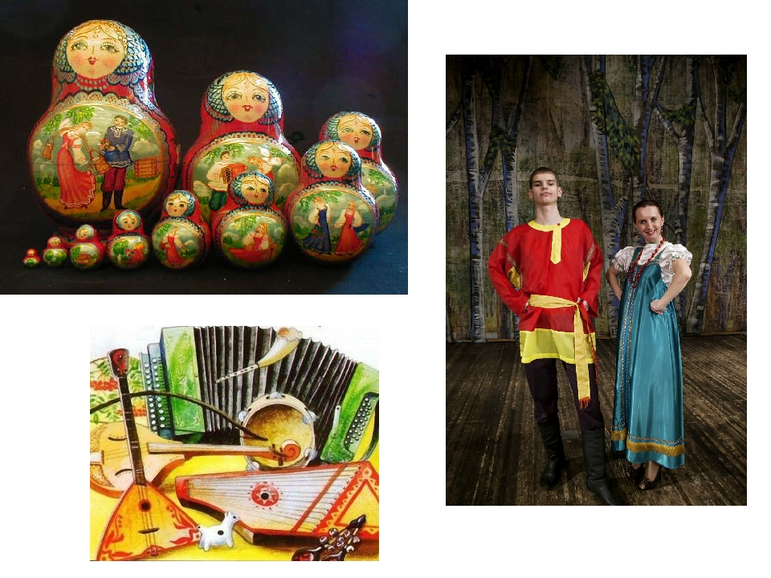
3. Учтены передвижки бюджетных средств по разделам, согласно поданным письмам главных распорядителей средств бюджета:
- в связи с организационно-техническими мероприятиями по подготовке к проведению Дней Курского муниципального района в Правительстве Ставропольского края и Думе Ставропольского края 26 сентября 2017 года муниципальному казенному учреждению культуры «Управление культуры» Курского муниципального района Ставропольского края перераспределены бюджетные ассигнования с раздела 0804 «Другие вопросы в области культуры, кинематографии» на раздел 0801 «Культура» в сумме 873,89 тыс. руб.;

Slide 6

- отделу образования администрации Курского муниципального района Ставропольского края перераспределены бюджетные ассигнования с раздела 0702 «Общее образование» на раздел 0707 «Молодежная политика» в сумме 35 тыс. руб. для оплаты земельного налога муниципальным учреждением дополнительного образования детский оздоровительно-образовательный центр «Звездный» Курского муниципального района Ставропольского края.

